Slide 1

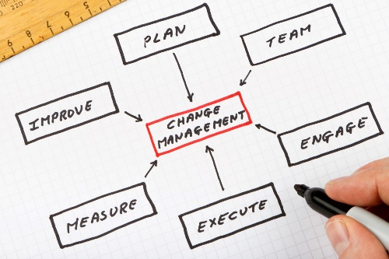
Novo Processo
Gerenciamento de Mudanças
  Você está convidado a participar da apresentação do Novo Processo de Gerenciamento de Mudanças da Smiles.
Este processo tem como objetivo garantir que todas as mudanças de TI em ambiente de produção serão registradas, avaliadas, autorizadas, priorizadas, planejadas, testadas, implementadas, documentadas e revisadas de maneira padronizada e controlada, reduzindo assim impacto e risco ao negócio da Smiles.
Sua presença é muito importante! Compareça.
Gerência de Governança de TI

